Slide 1
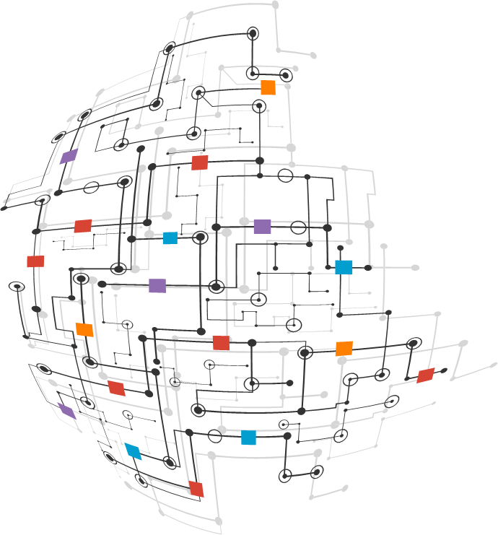
直播相关技术分享

Slide 2
一个简单的直播场景
拉流设备
观众
主播
推流设备
直播服务
拉流设备
观众
拉流设备
观众
推流客户端
android
直播云服务
Web/小程序

Slide 3
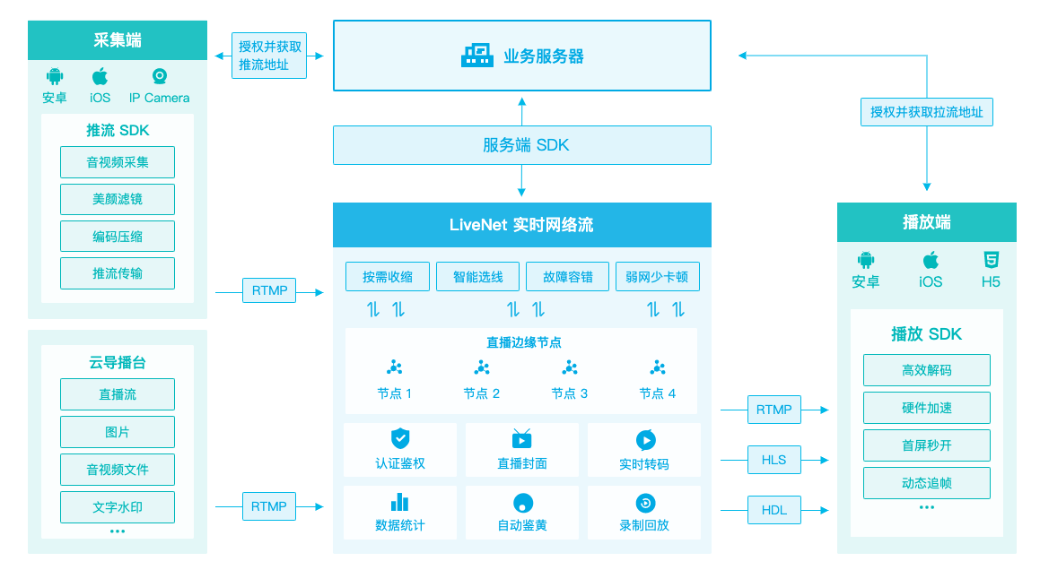
直播场景的核心架构

Slide 4
必要的环境准备
设备 | 功能 | 相关准备 | 费用
业务服务器 | 1、接入服务端sdk，创建直播间，提供推流、播放地址。 2、用户状态的记录 | 1、云主机 2、域名（icp和公安备案） 3、dns解析 | 主机70/月 域名1元/年 Dns50/月
直播云服务（paas） | 1、提供直播流的接收、处理（压缩、转码、鉴黄等）、分发 2、音视频存储 | 1、直播云服务购买 2、存储购买 | 直播云10/g 存储10/g
推流客户端 | 1、获取推流地址 2、推流到直播云服务 | 1、安卓手机
拉流设备 | 1、观看直播 | 1、pc 2、微信小程序（企业账号特定类目权限）

Slide 5
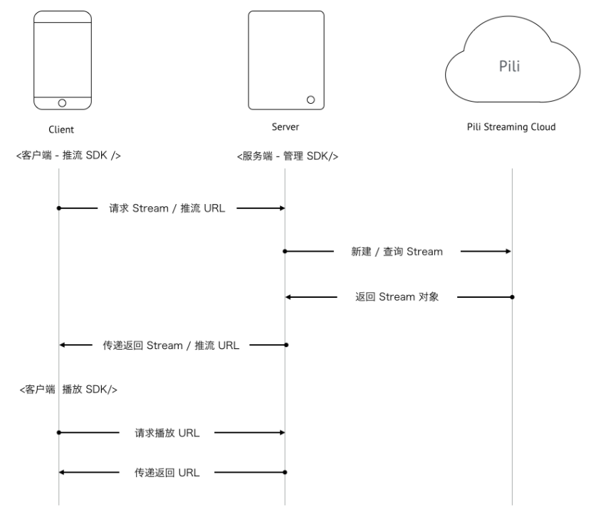
请求流程
Server：
1、创建stream，生产推流URL
2、生产播放URL
Client：
1、请求推流URL
2、请求播放URL
3、交给播放器处理

Slide 6
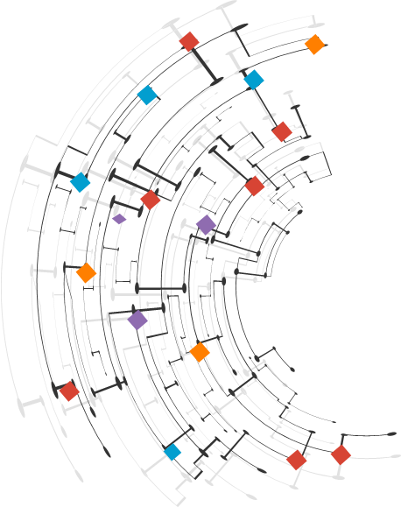
直播技术原理

Slide 7
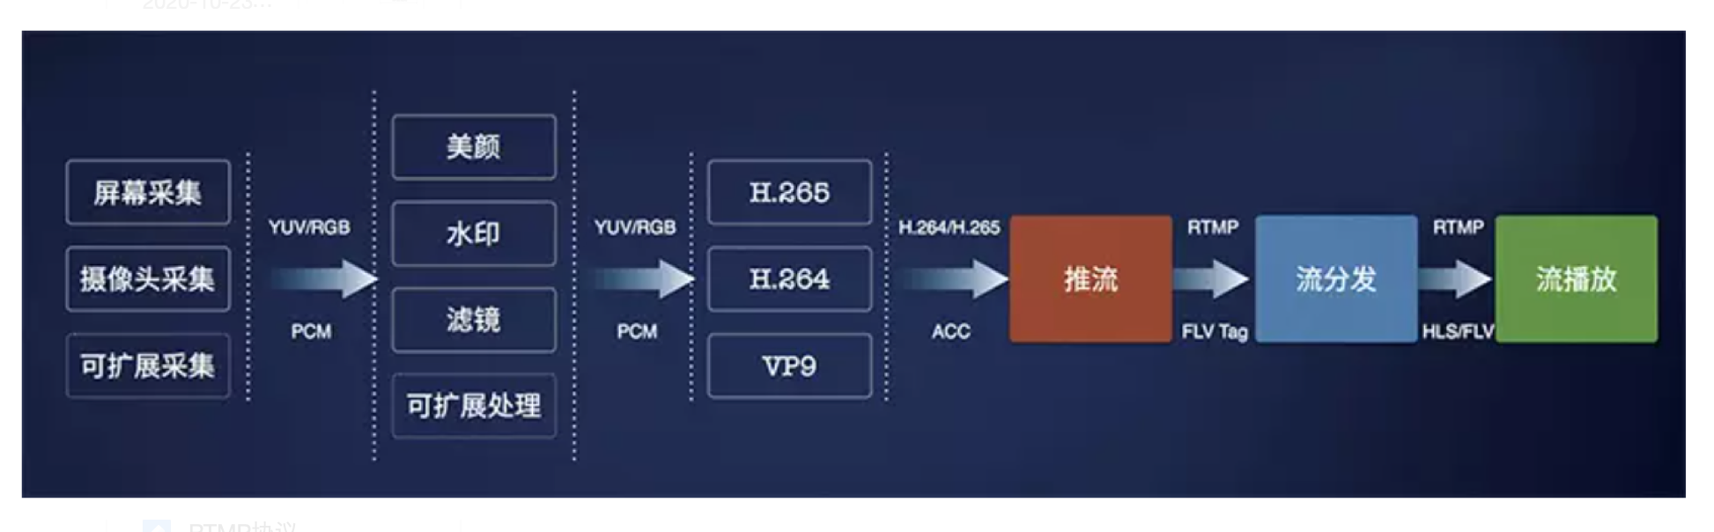
核心技术一览
采集
处理
编码和封装
推流和传输
分发处理
播放

Slide 8
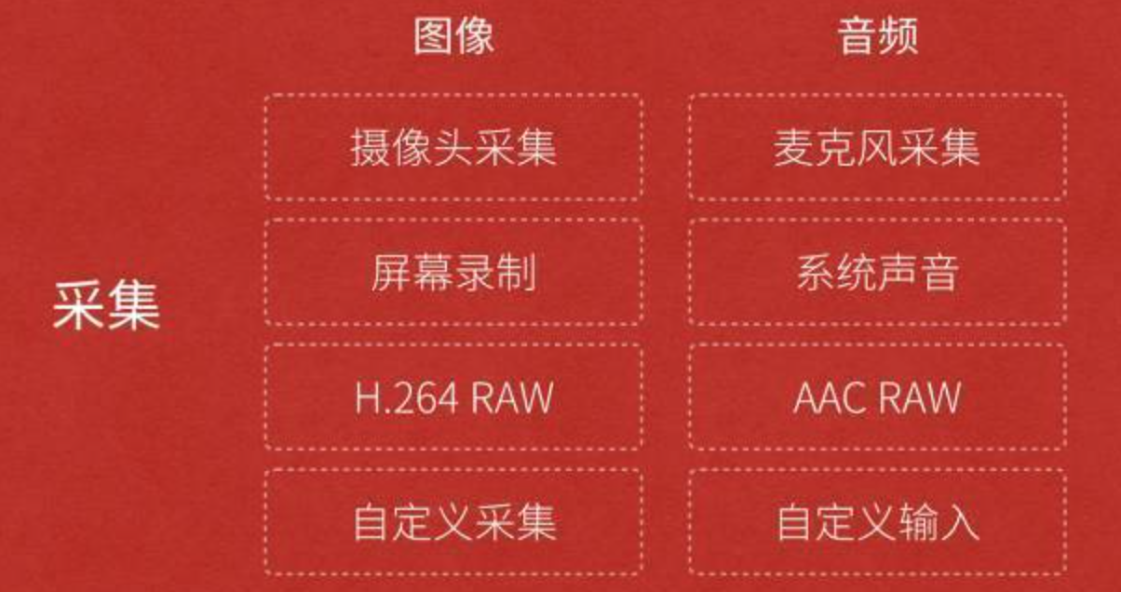
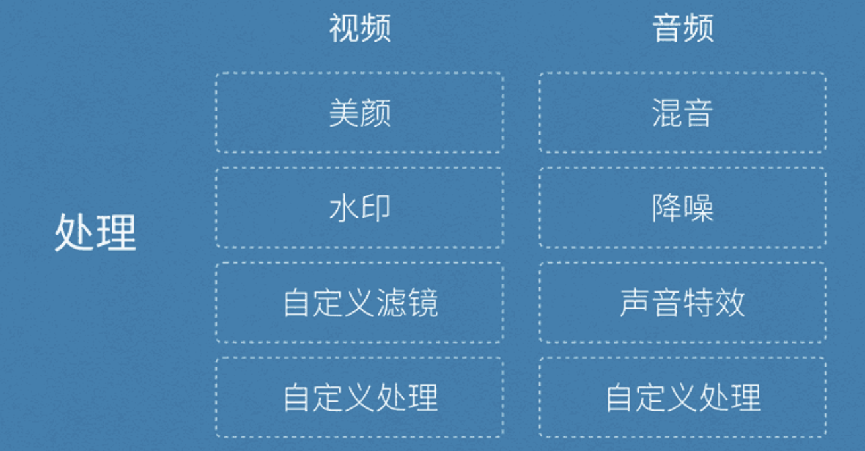
采集&处理技术
视频的采集涉及两方面数据的采集：音频采集和图像采集，它们分别对应两种完全不同的输入源和数据格式。
https://github.com/pili-engineering/ipcam_sdk
https://github.com/pili-engineering/PLDroidMediaStreaming
https://obsproject.com/
https://zhuanlan.zhihu.com/p/22527424
https://zhuanlan.zhihu.com/p/22502905

Slide 9
编码&封装技术
原始视频数据存储空间大，一个 1080P 的 7s 视频需要 817 MB
原始视频数据传输占用带宽大，10 Mbps 的带宽传输上述 7s 视频需要 11 分钟
而经过 H.264 编码压缩之后，视频大小只有 708 k ,10 Mbps 的带宽仅仅需要 500 ms
封装可以理解为采用哪种货车去运输，也就是媒体的容器。所谓容器，就是把编码器生成的多媒体内容（视频，音频，字幕，章节信息等）混合封装在一起的标准。容器的另一个作用就是为多媒体内容提供索引。
编码器：H.264 H.265 VP9 Ffmpeg
封装格式：AVI WMV FLV MPEG2-TS
直播中主要采用的就是 FLV 和 MPEG2-TS 格式，分别用于 RTMP/HTTP-FLV 和 HLS 协议
帧率：FPS（每秒钟要多少帧画面）；
码率：编码器每秒编出的数据大小，单位是kbps，比如800kbps代表编码器每秒产生800kb（或100KB）的数据。
分辨率：单位英寸中所包含的像素点数；

Slide 10
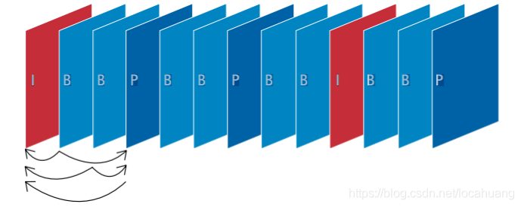
视频压缩
帧内压缩和帧间压缩

Slide 11
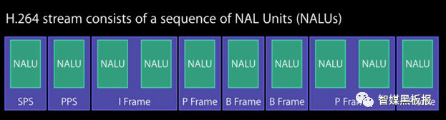
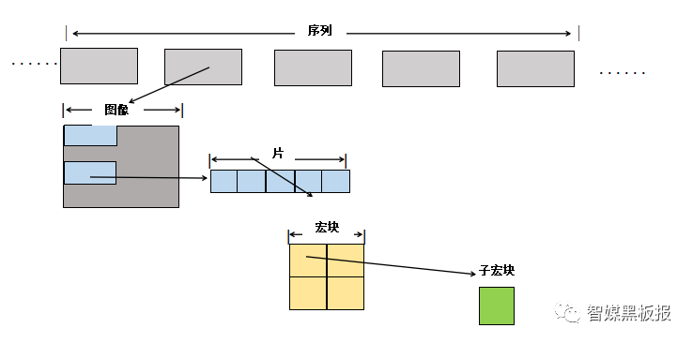

H264码流层次结构和NALU详解
网络适配层（NAL即Network Abstraction Layer）:以网络所要求的恰当方式对数据进行打包和发送，比较简单，先报VCL吐出来的数据SODB进行字节对齐，形成RBSP，最后再RBSP数据前面加上NAL头则组成一个NALU单元。
一个原始的H264 NALU单元通常由 [StartCode] [NALU Header] [NALU Payload] 三部分组成，其中Start Code用于表示这是一个NALU单元的开始，必须是“00 00 00 01” 或 “00 00 01”，除此之外基本相当于一个NAL header+RBSP。

Slide 12
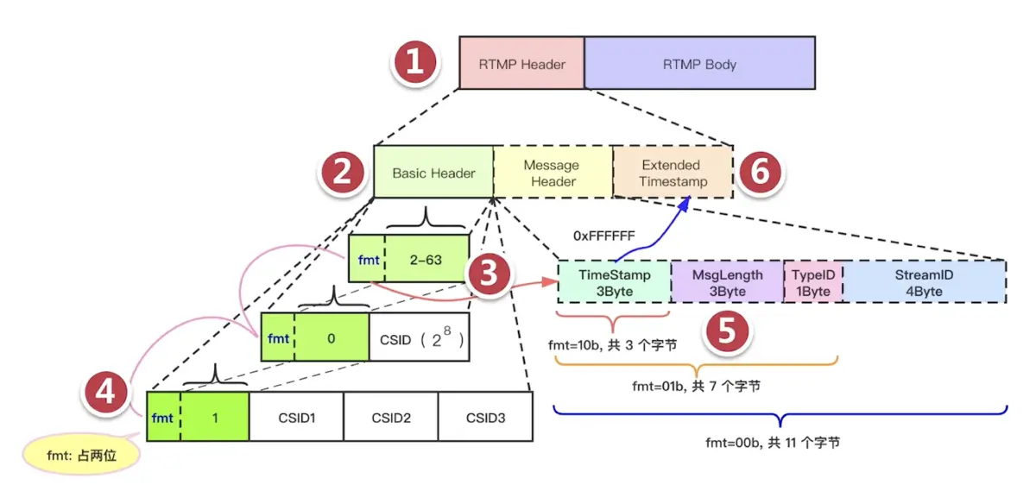
RTMP
NALU 就是 NAL UNIT，nal 单元。NAL 全称 Network Abstract Layer, 即网络抽象层，H.264 在网络上传输的结构。一 帧图片经过 H.264 编码器之后，就被编码为一个或多个片（slice），而装载着这些片（slice）的载体，就是 NALU 了 。
basic header：是必须要有的，占用一个字节，前两位，表示格式，后六位表示chunk stream id；
message header：中有时间戳、消息长度、数据类型ID、流ID。当因为数据量太大而被拆分成多个chunk 的时候，根据消息是否属于同一个流、同一个类型数据、消息长度相同、时间戳相同，决定是否需要这几个字段是否需要省略；
Extended timestamp：扩展时间戳，当message header中的时间戳3个字节不足以表示的时候，就需要这个扩展，也就是timestamp=0xFFFFFF的时候；

Slide 13
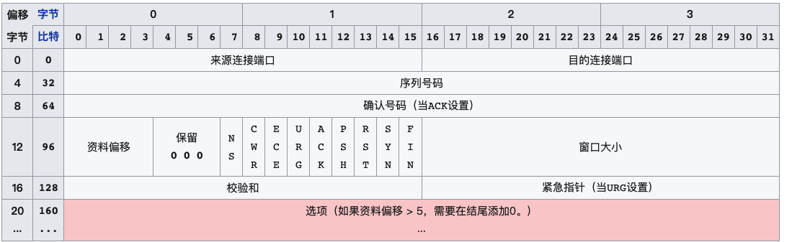
TCP

Slide 14
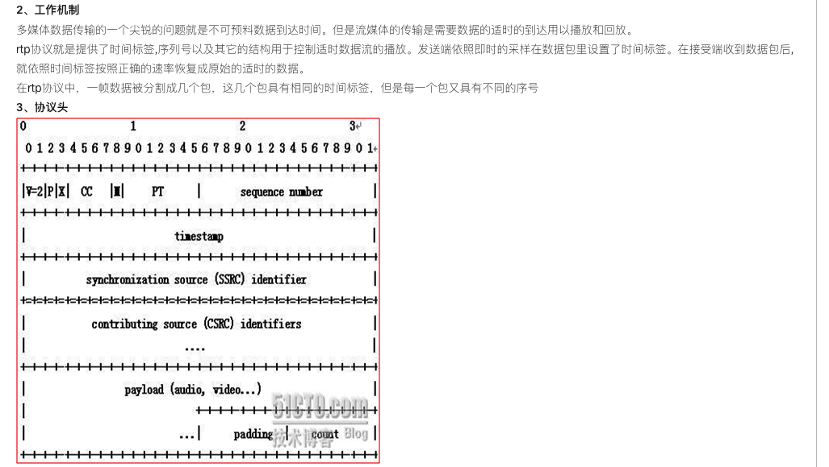
RTP
RTP一般与传输控制协议RTCP一块工作，RTP只负责实时数据的传输，RTCP负责对RTP的通讯和会话进行带外管理（如流量控制、拥塞控制、会话源管理等）

Slide 15
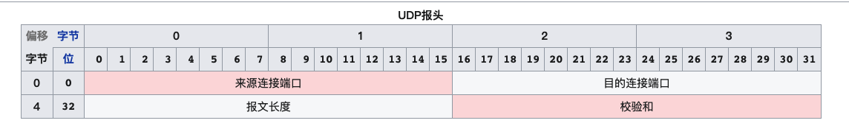
UDP

Slide 16
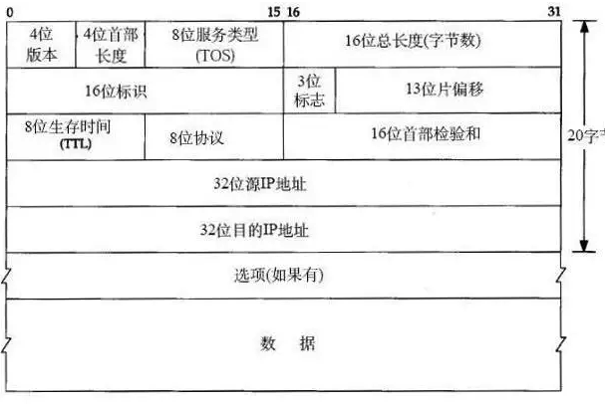
IP
总长度（Total Length）
指IP包总长度，用16位（bit）表示，即IP包最大长度可以达216=65535字节。在以太网中允许的最大包长为1500B，当超过网络允许的最大长度时需将过长的数据包分片。
生存时间（TTL）
长度为8位，初始值由操作系统设置，每经过一个路由器转发后其值就减1，减至0后丢弃该包。这种机制可以避免数据包找不到目地时不断被转发，堵塞网络。

Slide 17
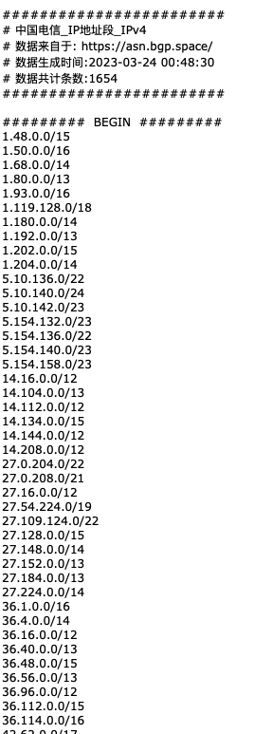
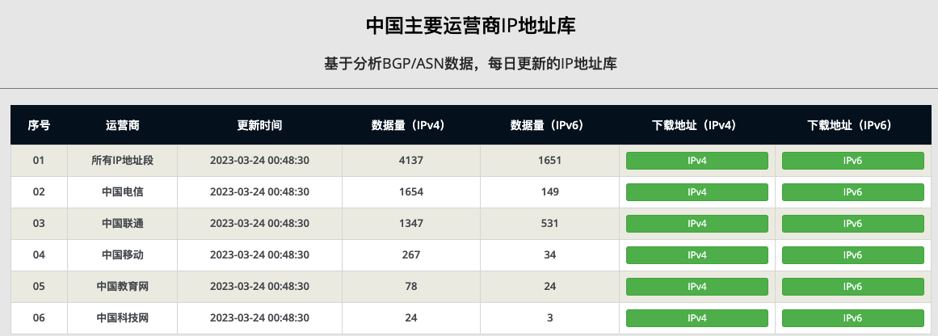
IP号段
子网/子网掩码
子网掩码和IP地址一样有32bit，确定子网掩码的方法是其与IP地址中标识网络号的所有对应位都用"1"，而与主机号对应的位都是"0"。如分为2个子网的C类IP地址用22位来标识网络号，则其子网掩码为：11111111 11111111 11111111 10000000即255.255.255.128。

Slide 18
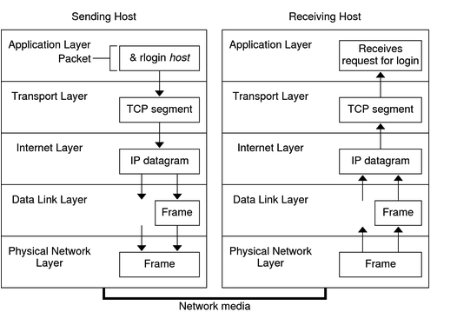
整体传输

Slide 19
THANK YOU

